Slide 1
Comparisons

Slide 2
Adjectives you should know：
English | Japanese
big | おおきい
small | ちいさい
expensive | たかい
cheap | やすい
new | あたらしい
old | ふるい
close | ちかい
far away | とい
difficult | むずかしい
easy | やさしい
sweet | あまい
spicy | からい
hot | あつい
English | Japanese
cold | さむい
good | いい
interesting | おもしろい
busy | いそがしい
delicious | おいしい
lively | にぎやか
quiet | しずか
convenient | べんり
famous | ゆうめい
beautiful | きれい
kind | しんせつ
not busy | ひま
?
?

Slide 3



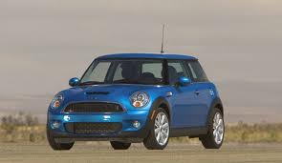
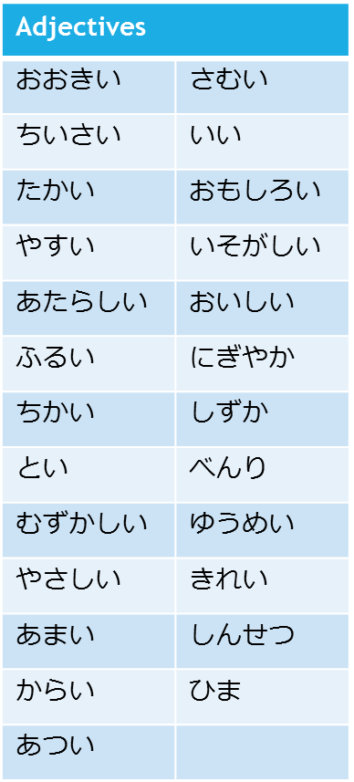


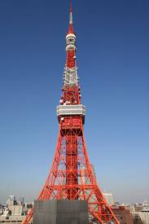



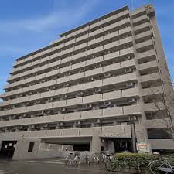
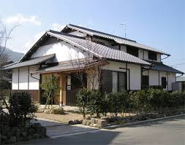
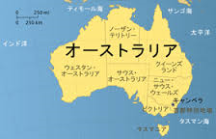
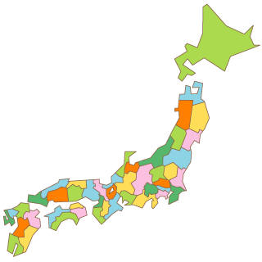
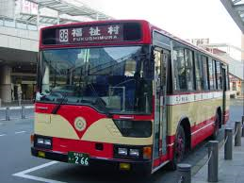
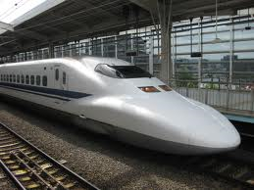


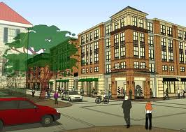
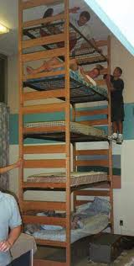
A | THINGと THINGと どちらが ADJECTIVE ですか。 Out of THING and THING which is more ADJECTIVE?
B | MAIN THINGのほうが （OTHER THINGより）ADJECTIVE です。 MAIN THING is more ADJECTIVE than OTHER THING.
日本

Slide 4
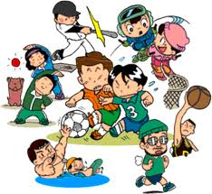
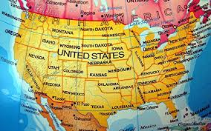

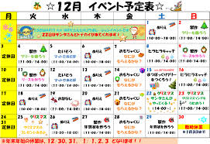
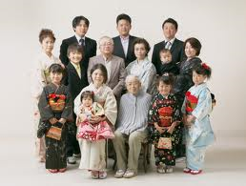
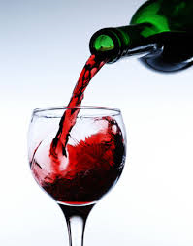
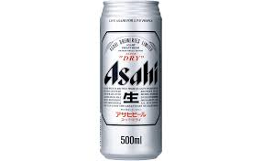
A | THING（のなか）で Out of THING | QUESTIONが QUESTION is | いちばん the most | ADJECTIVE ですか。 ADJECTIVE?
B | THINGが いちばん THING is the most | ADJECTIVE です。 ADJECTIVE.
なに どれ だれ どこ いつ
what which who where when
Angelina Jolie
Kirsten Dunst
Nicole Kidman
日本
じょゆう
Brad Pitt
Johnny Depp
Matt Damon
アメリカ
スポーツ
だんゆう
いちねん
かぞく

Slide 5
Dice game
GAME 1: Roll two dice. Make a comparison between the two nouns that correspond with the numbers rolled.
GAME 2: Roll three dice. Make a comparison between the three nouns that correspond with the numbers rolled.

Slide 6






1
4
2
5
3
6

Slide 7
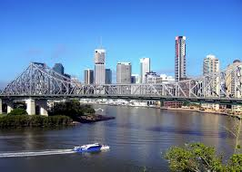
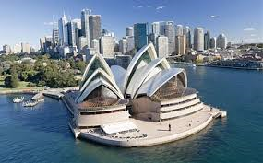
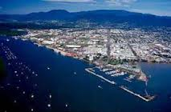
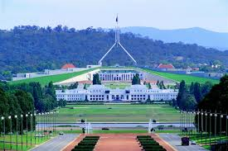
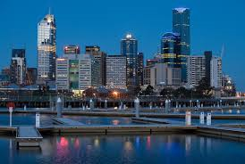
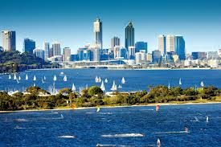
1
4
ブリスベン
シドニー
2
5
ケアンズ
キャンベラ
3
6
メルボルン
パース

Slide 8
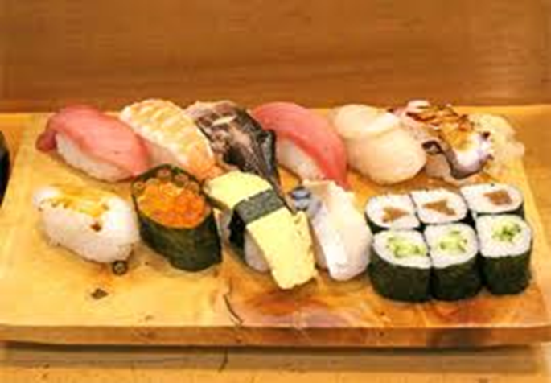
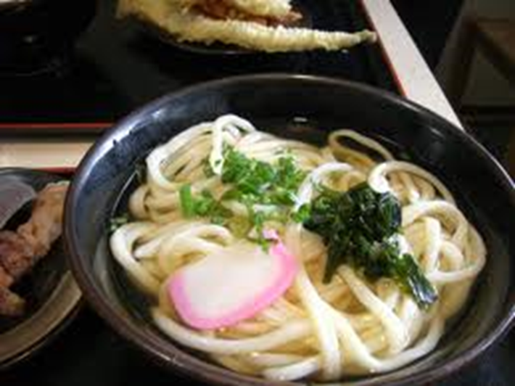
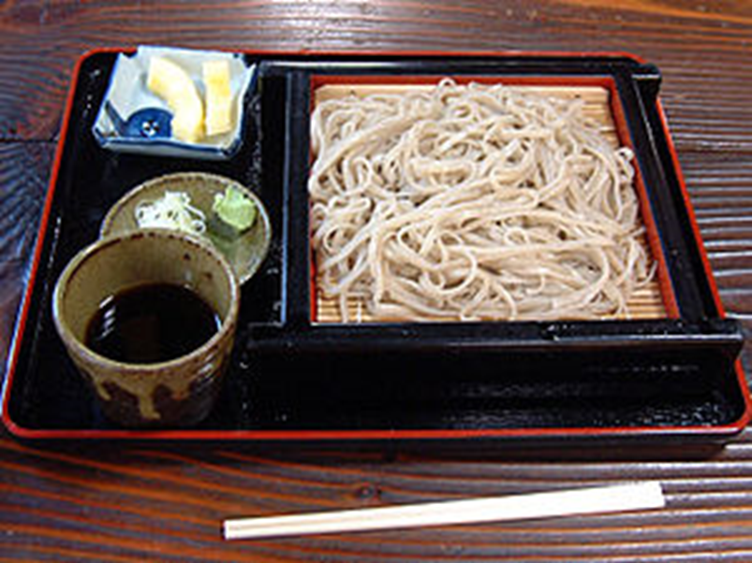
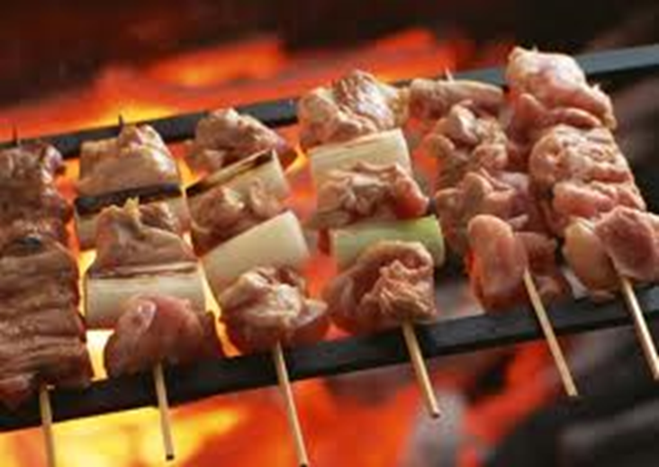
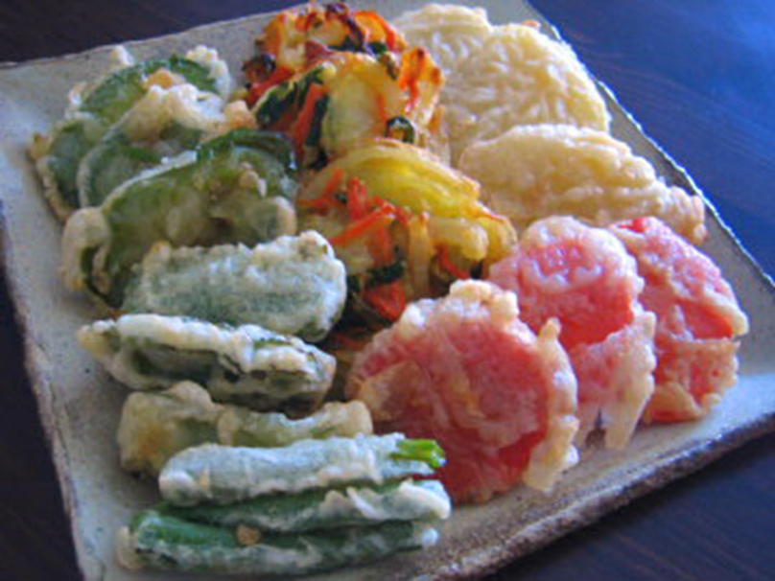
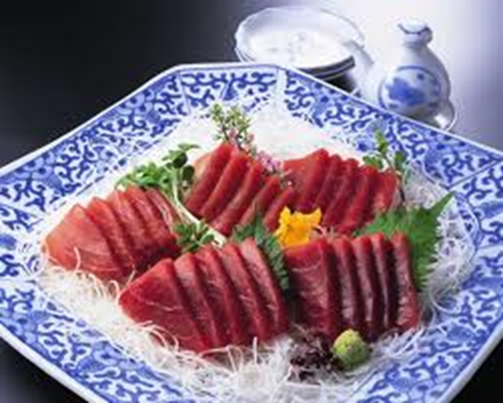
1
4
2
5
3
6

Slide 9
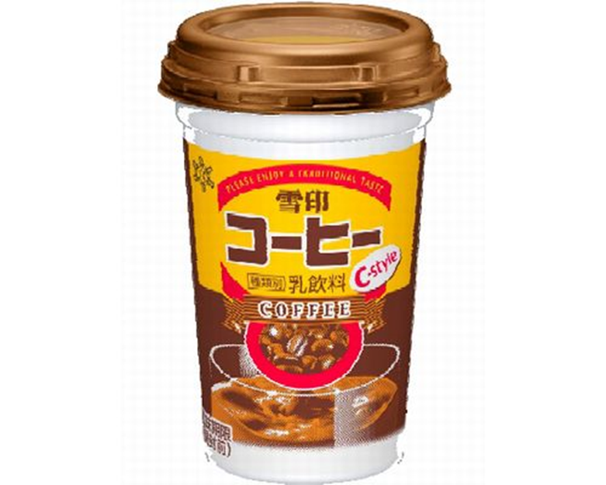
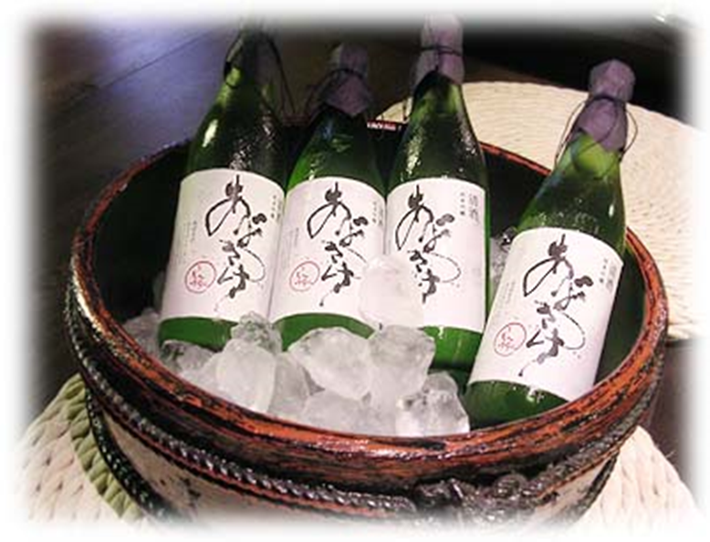
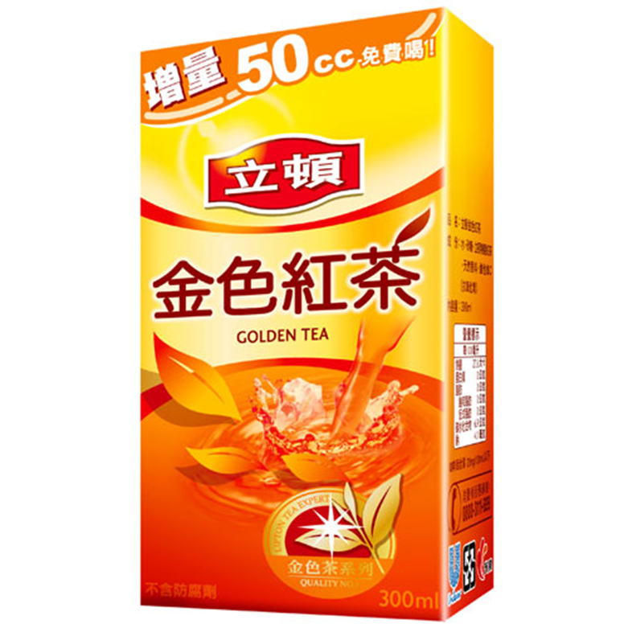
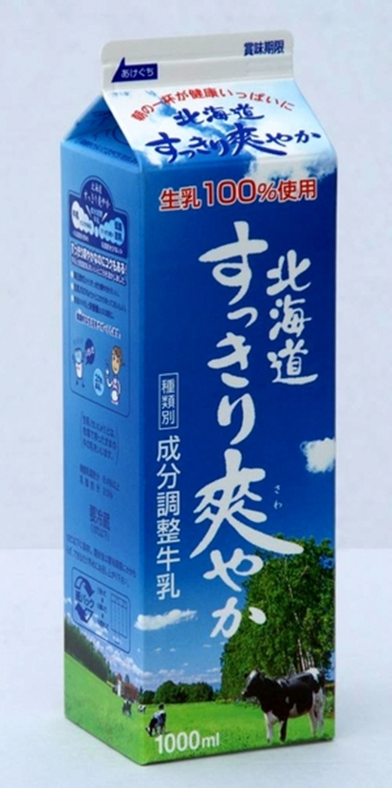
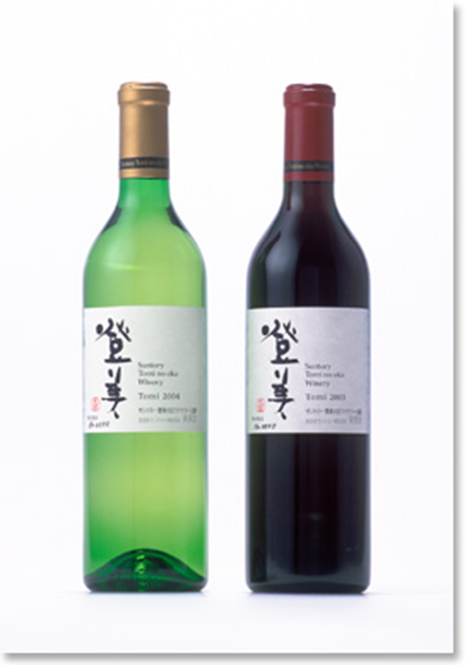
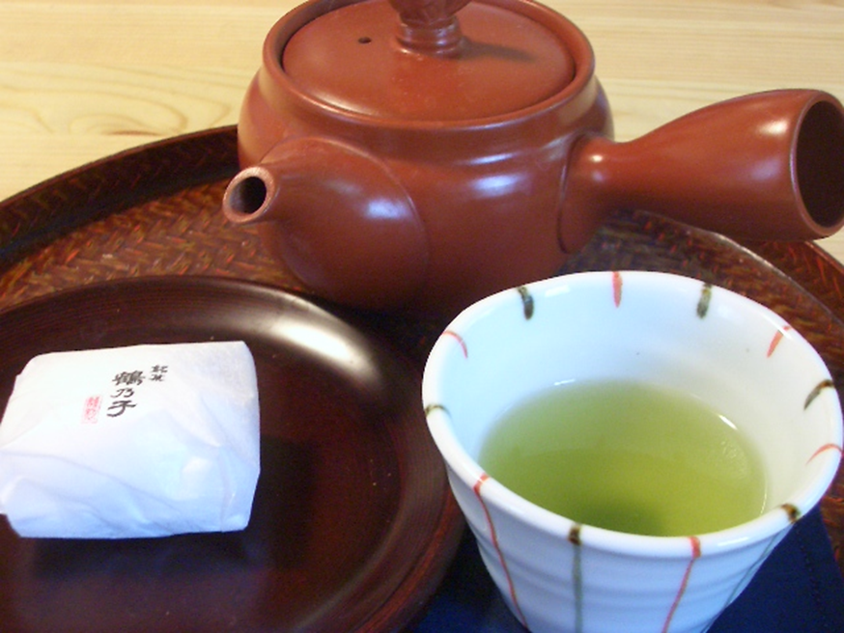
1
4
2
5
3
6

Slide 10


1
4
２５００００円
１８００００円
2
5
２００００円
５０００円
3
6
７８０００円
１０００００円

Slide 11



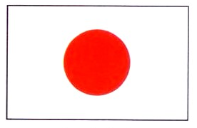


1
4
2
5
3
6

Slide 12




1
4
とうきょう
２５ど
さっぽろ
１０ど
2
5
おおさか
２１ど
たかやま
５ど
3
ひろしま
１９ど
6
ながさき
30ど

